Slide 1
История страны в биографиях моих предков
Выполнил Маковеев Ярослав,
ученик 8 класса,
МБОУ Энтузиастская школа им.
В.И. Шибанкова»

Slide 2
Актуальность
Проблема современного общества – это связь поколений.
Составляя родословное дерево своей семьи, дети вовлекают в эту работу и взрослых. Из их рассказов узнают много интересного о жизни предков, уважают и чтят обычаи своего народа. А самое главное через историю изучения родов можно лучше понять географию, историю нашей страны.

Slide 3
Цель - лучше узнать свою родословную, сохранить наиболее ценный материал об истории семьи для последующих поколений.
Задачи:
1) изучить происхождение и значение своей родовой фамилии;
2) собрать исторический материал и написать о некоторых моих предках с интересной биографией;
3) составить генеалогическое древо моей семьи.

Slide 4
Объект исследования –моя родословная
Предмет исследования – история моей семьи.
Гипотеза – знать историю своей семьи, значит знать историю страны .

Slide 5
Методы исследования:
- опрос родственников;
изучение материалов семейного архива;
- поиск информации в государственных архивах;
- работа с интернет ресурсами.

Slide 7
Фамилия Маковеевы | Фамилия Кривцовы
образована от имени, рода занятий или места жительства человека по мужской линии. Исторические корни фамилии можно обнаружить в указателе жителей Древней Руси во времена Ивана Грозного. | восходит к мирскому имени Кривец. Скорее всего, это имя-оберег, которое обладало, согласно языческим верованиям славян, магическими, «охранительными» свойствами.

Slide 8
Карточка родословной росписи

Slide 10
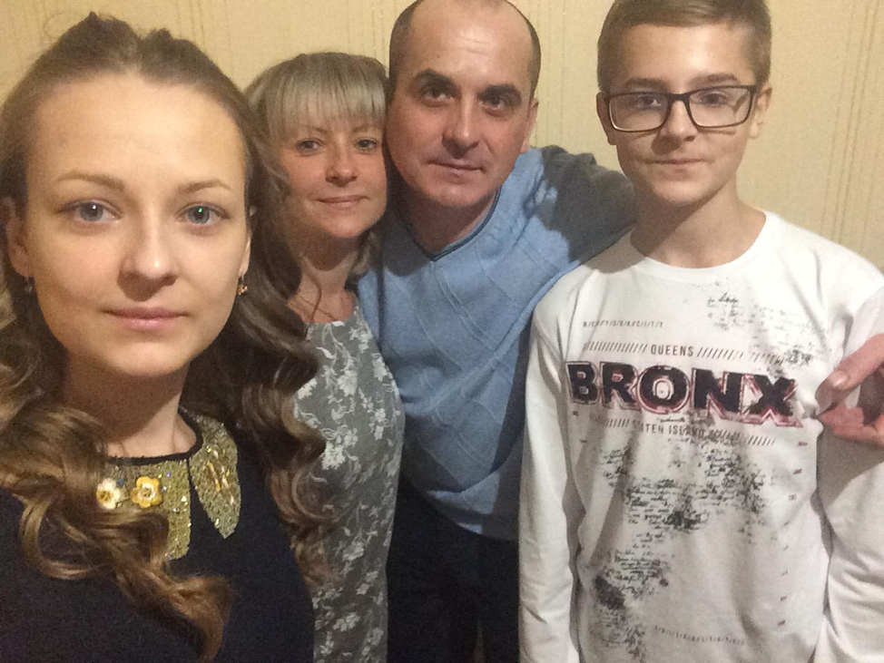
Моя семья
Папа Андрей Леонидович
Мама Елена Викторовна
Сестра Кристина
Я Ярослав.

Slide 11
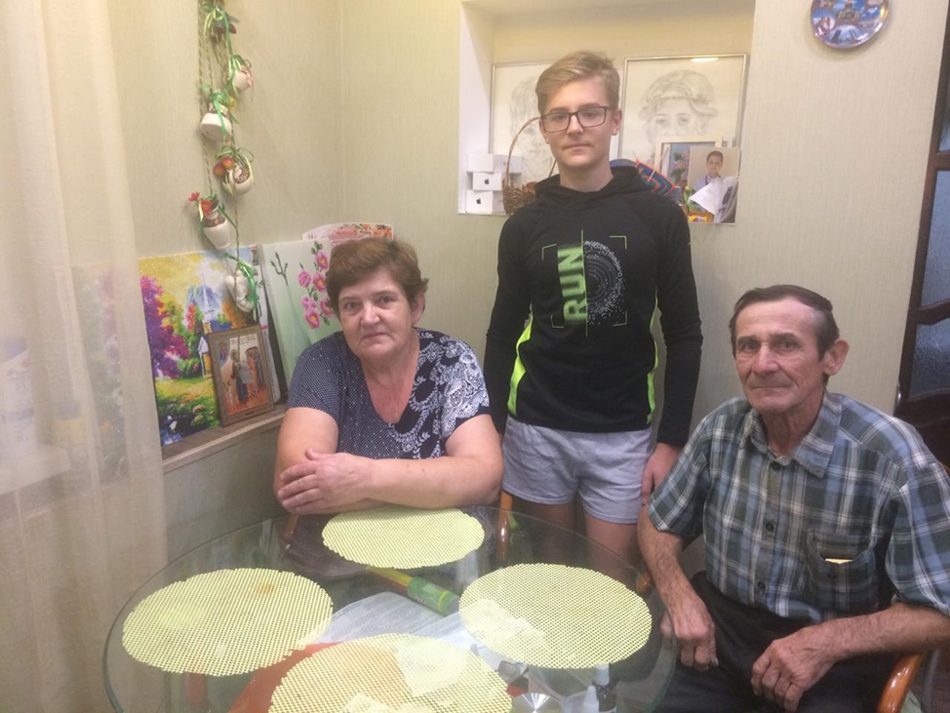
Дедушка и бабушка.
Маковеев Леонид Петрович,1955 г.р.
Маковеева (Крючкова)Вера Николаевна, 1959 г.р.

Slide 12
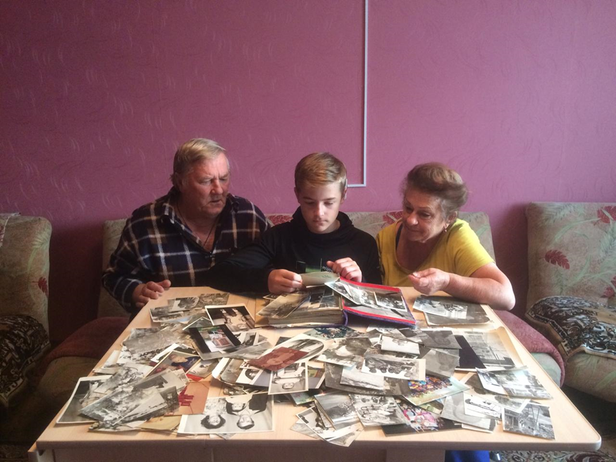
Дедушка и бабушка
Кривцов Виктор Иванович, 1950 г.р.
Кривцова (Карпова)Людмила Николаевна, 1950 г.р

Slide 13
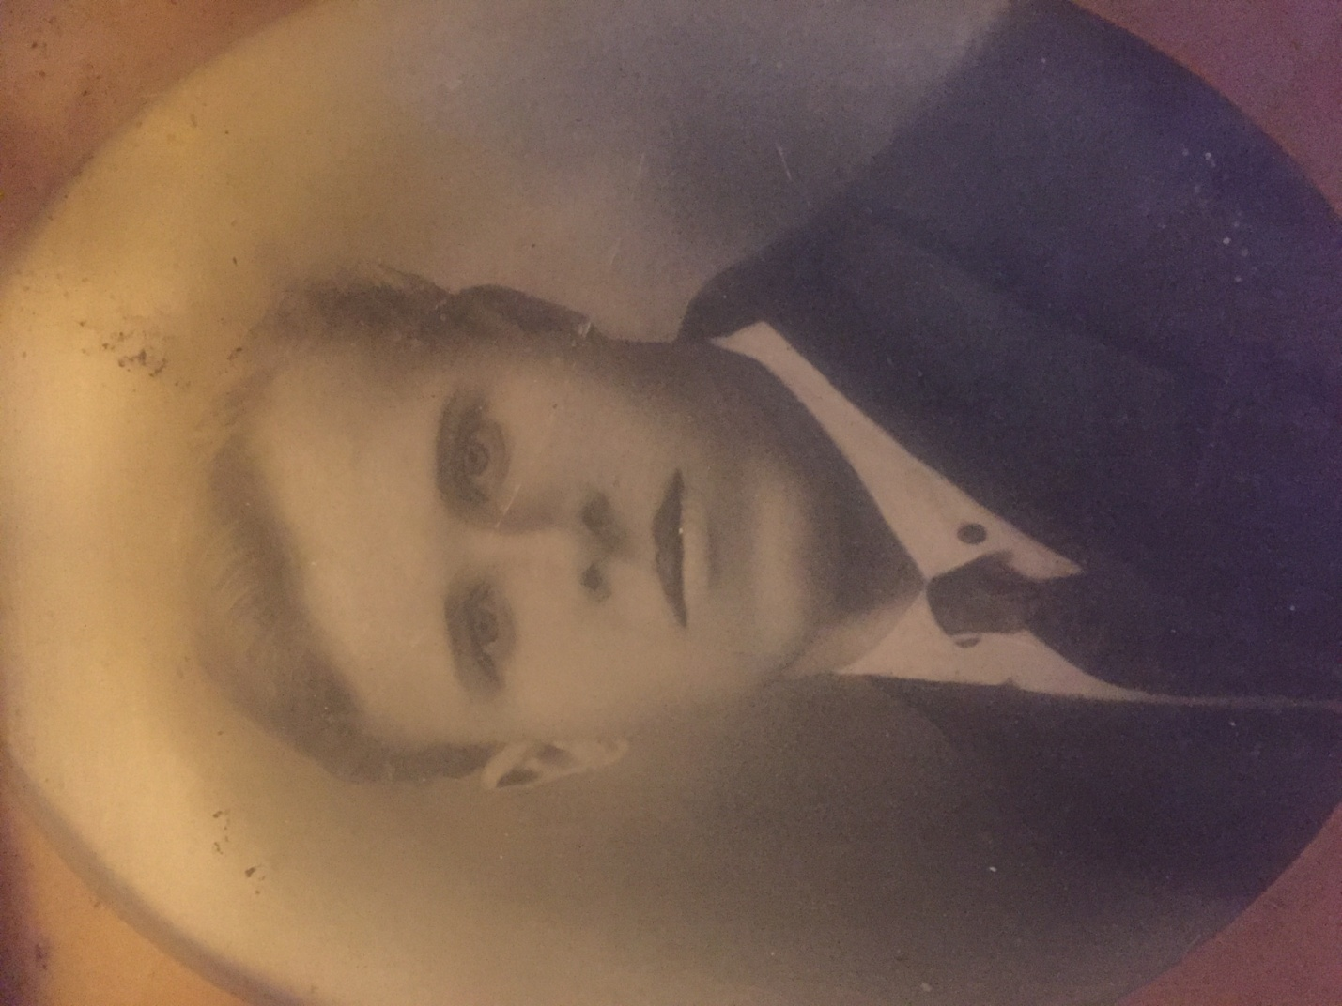
Маковеев Петр Петрович, 1907г.р.

Slide 14
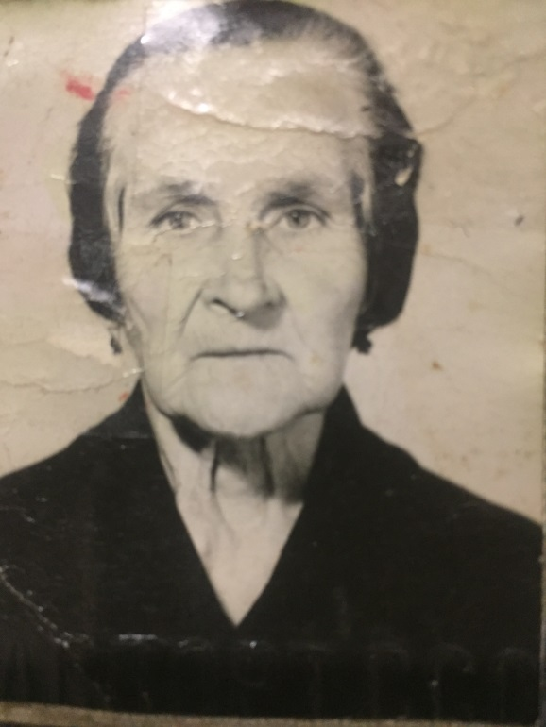
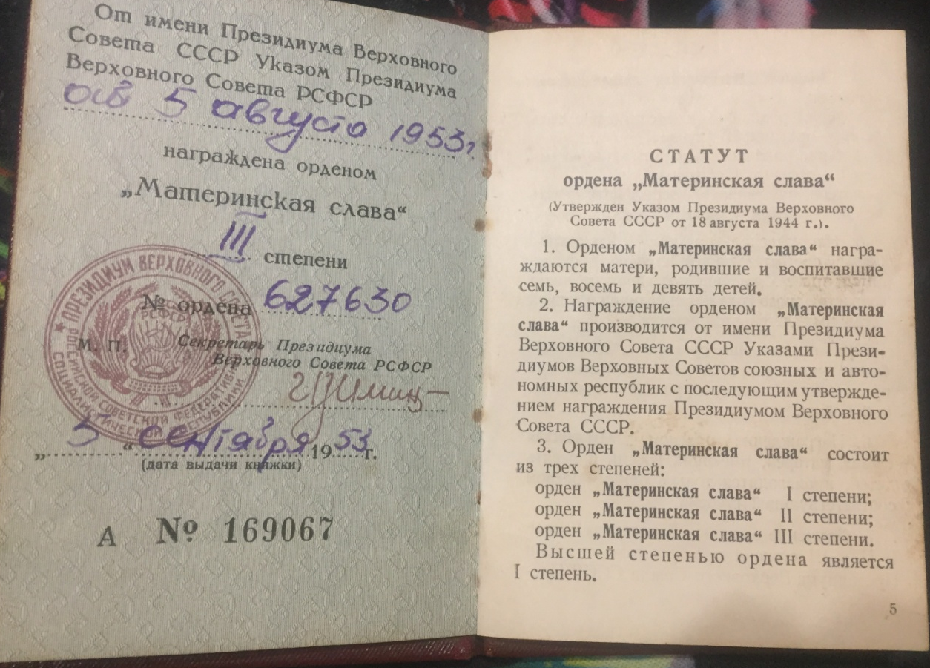
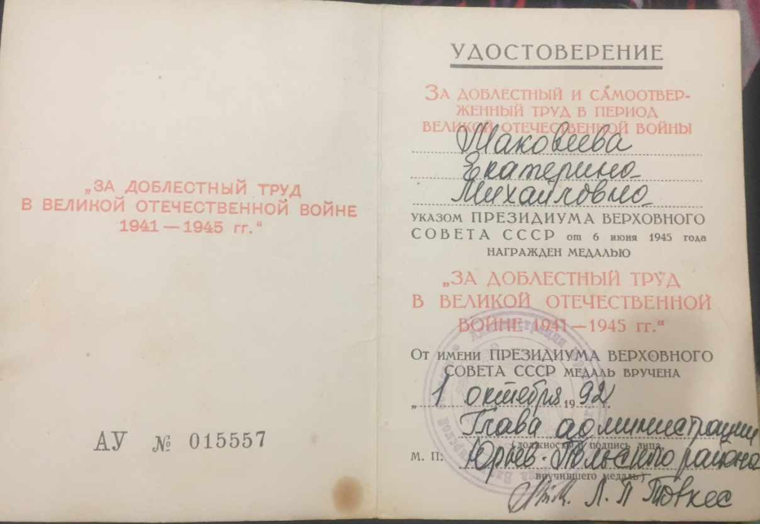
Маковеева
( Штанова) Екатерина Михайловна, 1911 г.р.

Slide 15
Прапрапрадед
Романов Иван Васильевич. 1879 г.р
Анастасия
Федор
Мария
Анна
Александра
Прапрабабушка

Slide 16
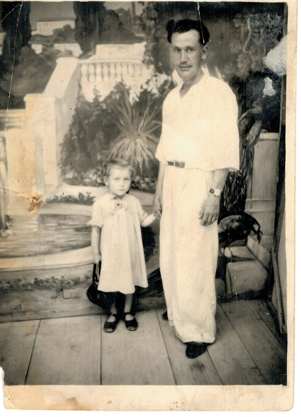
Мой прадед, Карпов Николай Иванович 04. 05.1929г.р. с дочкой Людмилой (моей бабушкой)
г. Байрам-Али Туркменская ССР, 1954г.

Slide 17
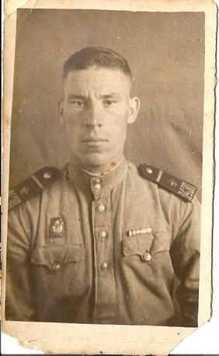
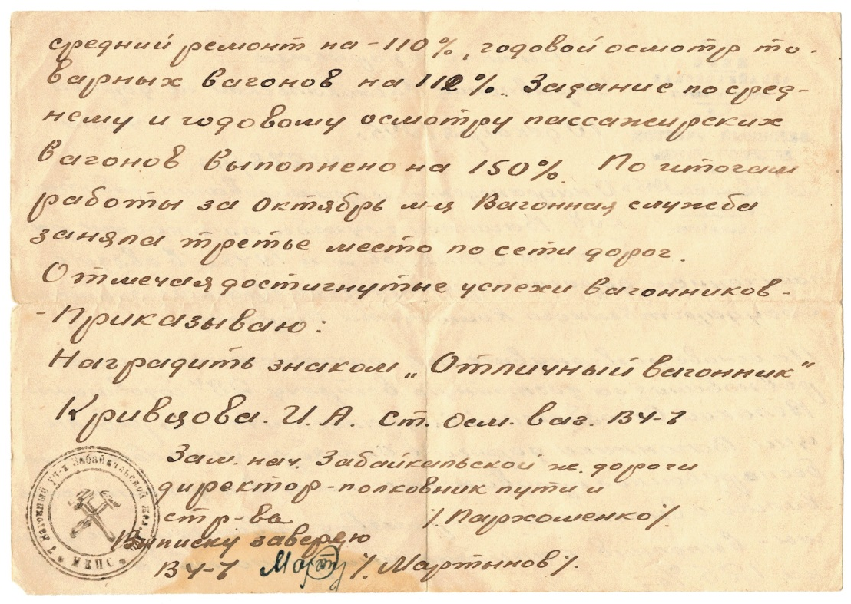

Slide 18
Не вернулись с Великой Отечественной войны:
Прапрадед Крючков Корнелий Терентьевич
Прапрадед Агафонов Алексей Андреевич
Прапрадед Максимов Петр Иванович

Slide 19
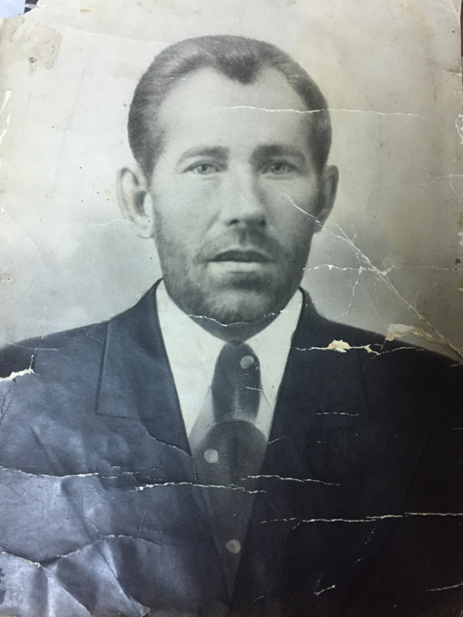
Мой прапрадед, Карпов Иван Николаевич (1896г.р.)

Slide 21
География расселения моих предков
С. Красное Юрьев- Польского
уезда
Владимирской губернии уезда
с. Федосьино Юрьев- Польского
уезда
Владимирской губернии
с. Кочуро-Выселки Рязанской губернии
Саратовс-кая губерния
Красно-дарский край
С. Кременки Симбирс-кая губерния
Саратовс
кая губерния
Маковеевы
Штановы
Крючковы
Агафоновы
Кривцовы
Максимовы
Карповы
Куценко
Маковеев Леонид Петрович
с. Головино
Юрьев- Польского района
Маковеева Вера Николаевна, с. Кочуро-Выселки Рязанской губернии
Кривцов Виктор
Иванович,
г. Невинномысск. Ставропольский край
Кривцова Людмила
Николаевна,г. Байрам- Али, Туркменская ССР
Маковеев Андрей Леонидович, с Городище
Юрьев-Польского района
Кривцова Елена Викторовна, Байрам- Али, Туркменская ССР
Я, Маковеев Ярослав, с. Городище, Юрьев-Польского района

Slide 22
А самое главное в нашей семье чтят и помнят своих предков, бережно передают легенды и документы. И пусть в моей родословной нет громких имён, но каждый мой мудрый, терпеливый предок лелеял свою землю, берёг и защищал её величие. Все они жили вместе со своей страной её бедами и надеждами, может быть, поэтому их судьбы схожи и я очень горжусь принадлежностью к своему трудолюбивому роду.

